Slide 1
التهيئة
Aishah Aljuhani

Slide 2
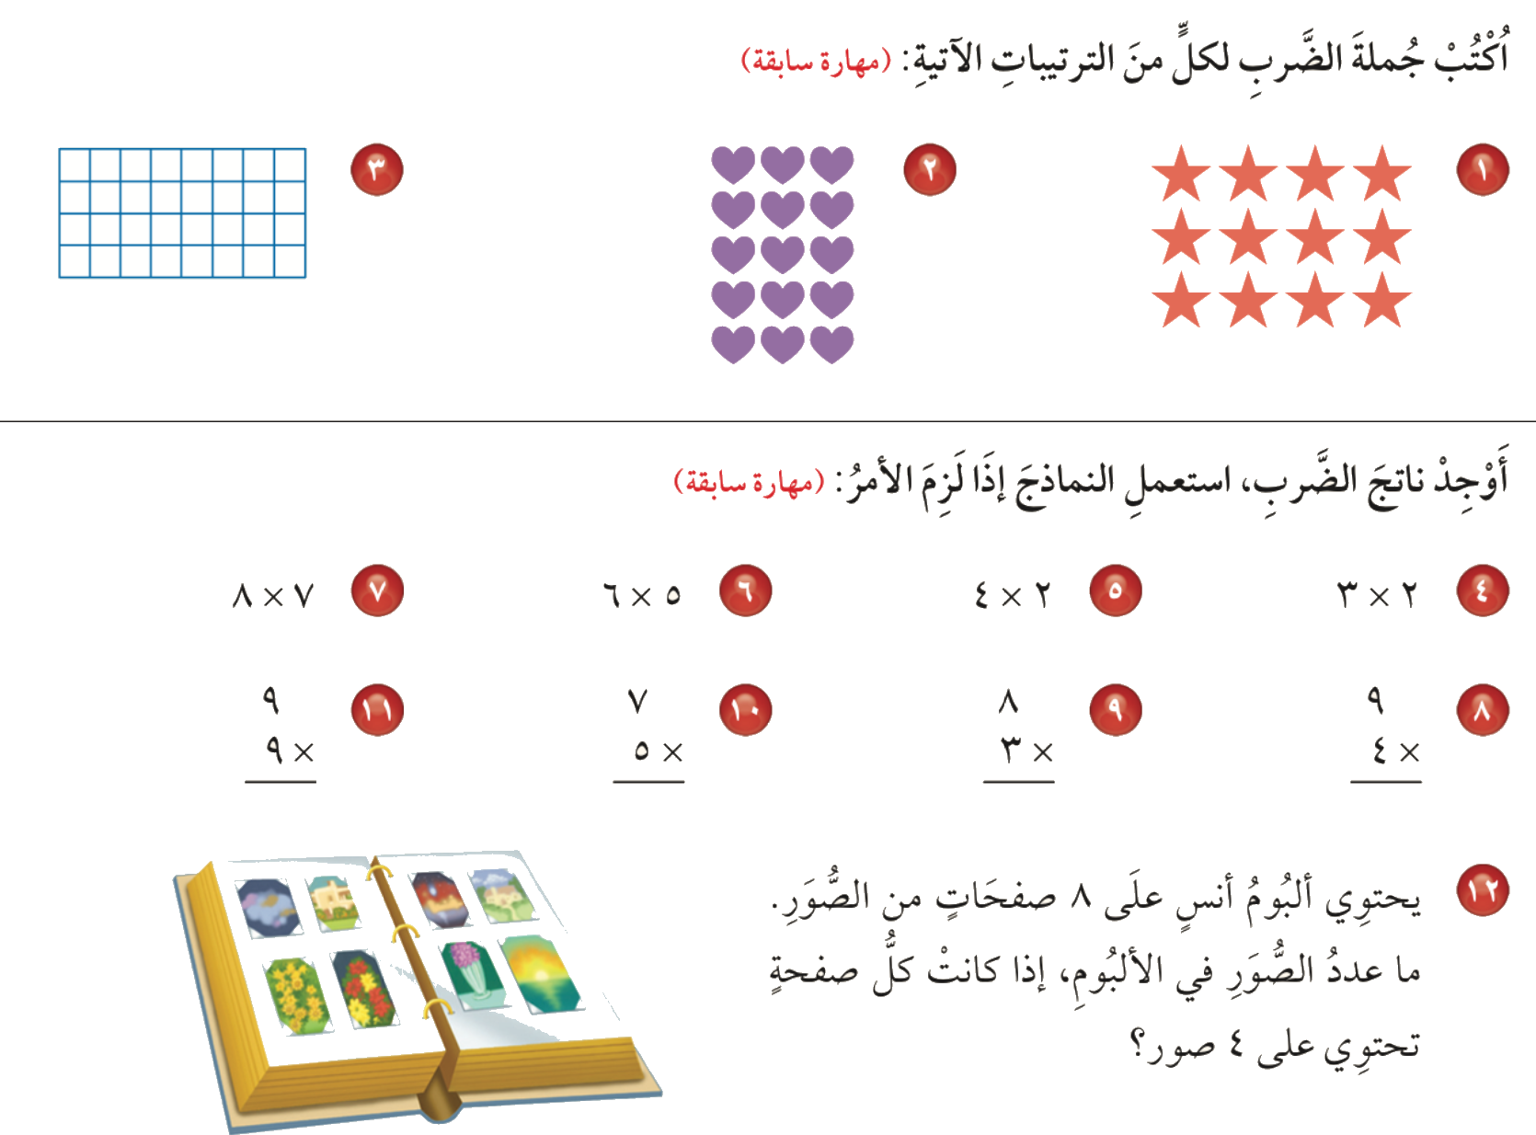
صفحة ١٢

Slide 3
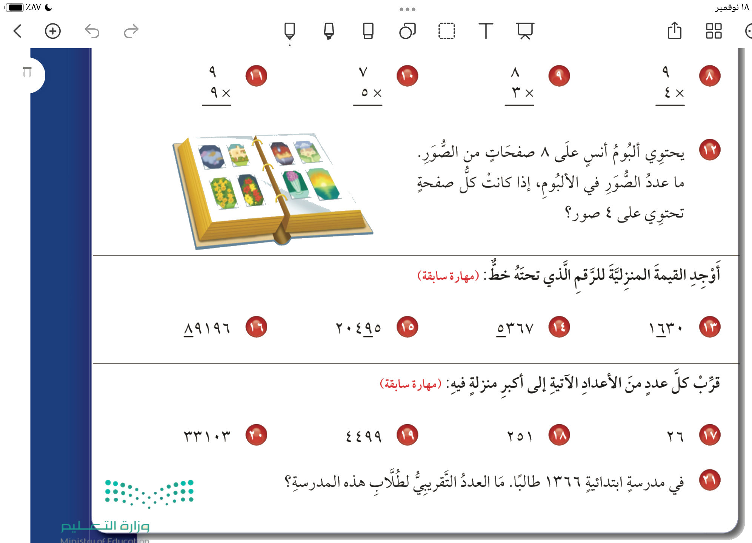
صفحة ١٢

